Slide 1
현대사회의 새로운 노인의 이해
한효섭
여지백

Slide 2
목 차
노인의 의미
노인의 역할
노인의 분류
노인의 교육
노인의 정의
노인을 보는 시각
미래노인의 정의
일반적 노인의 개념
노인의 특성
미래노인의 개념

Slide 3
노인?
老人?

Slide 5
1. 노인의 의미 –(1)
1)사전적 의미
(1) 노인 / old man (늙은이)
(2) 노년 / old age (늙은 나이)
(3) 고령 / advanced age(많은 나이)

Slide 6
1. 노인의 의미 –(2)
2)연령적 의미
(1) 55세 (준고령자 / 노동부)
(2) 65세 (보건복지부 / 전세계공통)
(3) 정년퇴직(55세~65세/직종에 따라 다름)

Slide 7
1. 노인의 의미 –(3)
3)일반적인 의미
(1) 늙은 사람
(2) 신체적, 심리적, 사회적 기능 저하
(3) 노년기
(4) 노인을 지칭하는 말
- 어르신, 원로, 제3세대, 시니어
- 대인, 인생선배, 성숙인, 성인, 조언자
- 지혜인, 현인, 선인, 안내자, 인생배움이

Slide 8
2. 노인의 분류 –(1)
1) 연령적 분류
(1) 태아기 (10개월간) (2) 영아기 (1 ~ 2세)
(3) 유년기 (3 ~ 6세) (4) 아동기 (7 ~ 12세)
(5) 소년기 (13세 ~ 15세) (6) 청소년기(16세~19세)
(7) 청년기 (20세 ~ 35세) (8) 청장년기(36세~45세)
(9) 장년기 (46세 ~ 55세) (10) 노년기 (56세 ~ 80세)
(11) 황혼기 (81세 ~ )

Slide 9
2. 노인의 분류 –(2)
2) 심리적 분류 3) 사회적 분류
4) 직업적 분류 5) 교육적 분류
6) 역할적 분류 7) 전인적 분류
(1) 성숙기 (노년초기)
(2) 완성기 (완성된사람 / 원로)

Slide 10
3. 노인의 정의 –(1)
1) 복지적 행위로써 노인의 정의
2) 교육적 행위로써 노인의 정의
3) 자각적 노인의 정의
4) 사회적인 노인의 정의

Slide 11
3. 노인의 정의 –(2)
5) 연령적 노인의 정의-(1)
(1)뉴칼톤 교수
(2)브로디 교수
중고령노인
연소노인
고령노인
연소노인
고령노인
Young-old
Old-old
65-74세
55-74세
75세이상
60-64세
75세이상
뉴칼톤
브로디

Slide 12
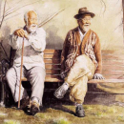
3. 노인의 정의 –(3)
5) 연령적 노인의 정의-(2)
(3)한효섭 박사
미성숙노인
젊은노인
성숙노인
완성노인
55-64세
65-74세
75-84세
85세이상
한효섭

Slide 13
4. 미래노인의 정의
미
래
지
향
적
인
노
인
인생의 최고경지에 도달한 원로로서 완성기에 이른 사람
한 분야에서 최고의 경지에 이른 사람
어느 집단에 가장 오래된 원로인 사람

Slide 14
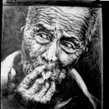
5. 노인의 특성 –(1)
1) 신체적 특성
외모
생식기능
세포
신체적특성
오감,수면
생체

Slide 15
5. 노인의 특성 –(2)
2) 심리적 특성
(1) 자각적인 특성
(2) 인지기능의 저하
3) 사회적 특성
(1) 노인의 역할 변화
(2) 사회적 인식의 변화

Slide 16
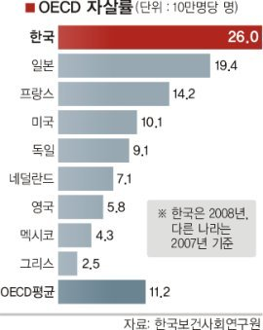
6. 노인의 역할 –(1)
1) 전통사회에서의 노인
(1) 가족 - 가장, 원로, 가정교육 책임자, 가계책임
(2) 사회 - 지역사회 대표, 사회 교육자, 지역 원로
2) 현대사회에서의 노인
(1) 가족 - 피부양자, 낙오자, 방관자
(2) 사회 - 방관자, 주변인

Slide 17
6. 노인의 역할 –(2)
3) 미래사회의 노인의 역할
(1) 가정내 노인의 역할
① 가정교육자로서의 역할 회복 / 문화, 전통 계승자,
예절과 사회변화를 담당
② 상담자로서의 역할 - 가족 상담 역할을 담당
(2) 사회에서 노인의 역할
① 경제적자립 - 경제주체로서의 역할
② 사회구성인으로서 역할담당
③ 노권운동 : 노인의 세력화로 노인권리확보를 위한 집단행동

Slide 18
6. 현대 사회의 노인의 역할 –(3)
사랑과 행복을 나누며 더불어 함께 잘사는 성공한 삶, 행복한 가정, 건강한 사회, 모두가 행복한 아름다운 세상을
만드는 역할

Slide 19
7. 노인의 교육
사회적응의교육
취업에 관한 교육
노인
교육
여가선용과
자기개발 교육
세대공동체 교육

Slide 20
8. 노인을 보는 시각-(1)
1)복지적행위로써
치료적개념
2)교육적행위로써
예방적개념
노인
원로로서
성공,생산적
미래지향적
실패,소비적,부정적
과거지향적

Slide 21
8. 노인을 보는 시각-(2)
3) 전인론적 시각
(1) 완성된 사람 (2) 원로와 선배
(3) 완성기에 이른 사람 (4) 미래지향적인 사람
4) 미래노인의 시각
(1) 긍정적 노인 (2) 생산적 노인
(3) 미래지향적 노인

Slide 22
9. 일반적인 노인의 개념-(1)
1) 연령적 개념 2) 사회적 개념
3) 심리적 개념 4) 직업적 개념
5) 교육적 개념 6) 역할적 개념
7) 자각적 개념

Slide 23
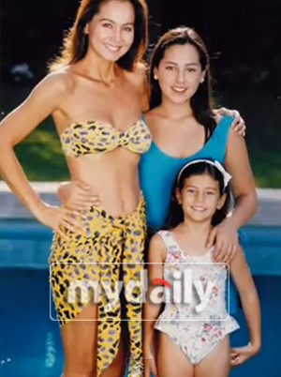
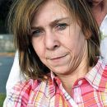
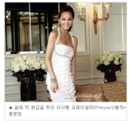
9. 일반적인 노인의 개념-(2)

Slide 24
10. 미래노인의 새로운 이해
아름다운 인생과 행복한 삶을
살아가는 인생 최고의 경지에
도달한 원로와 선배로서의
완성기에 이른 사람을 말한다.

Slide 25
효 한효섭 詩 나 늙어 노인되고 노인 젊어 나였으니 나와 노인이 둘 아니고 하나로다. 인생은 영원한 것, 나 젊음 다 바쳐 노인공경하고 위로하여 영원한 나의 삶, 여기에 행복과 보람이 있으리

Slide 26
하느님이 부르시거든-(1)
회갑 : 60에 하느님이 부르시거든,
‘올해가 초등학교 졸업반이라고 말씀 올려라’
고희 : 70에 하느님이 부르시거든,
‘이제 제2의 청춘이라고 말씀 올려라’
희수 : 77에 하느님이 부르시거든,
‘아직 할 일이 남았다고 말씀 올려라’
율수 : 80에 하느님이 부르시거든,
‘인생이 이제부터라고 말씀 올려라’

Slide 27
하느님이 부르시거든-(2)
미수 : 88에 하느님이 부르시거든,
‘여기저기 오라는 곳 많다고 말씀 올려라’
졸수 : 90에 하느님이 부르시거든,
‘한참 여가를 즐긴다고 말씀 올려라’
백수 : 99에 하느님이 부르시거든,
‘때가 되면 내가 알아서 가겠다고 말씀 올려라’
천수 : 천세에 하느님이 부르시거든,
‘노인대학졸업식을 마치고 가겠다고 말씀 올려라’
만수 : 만세에 하느님이 부르시거든,
‘이미 하늘나라에 와 있다고 말씀 올려라’

Slide 28
나가면서…
미래노인의 새로운 정의는
인생의 최고경지에 도달한 원로,
선배와 스승의 개념으로써
완성기에 이른 사람,
즉, 완숙한 사람을 노인이라고
이해해야 한다.(1980. 한효섭)

Slide 29
노인
이제, 여러분은 무엇이라 생각하십니까?

Slide 30
감사합니다.

